Slide 1
Spørgsmål 3
Redegør for .Nets komponentmodel og Lifecycle Management. Samt vis og forklar hvorledes man kan udvikle og anvende komponenter i C#.

Slide 2
Dele i .NET

Slide 3
Lifecycle management

Slide 4
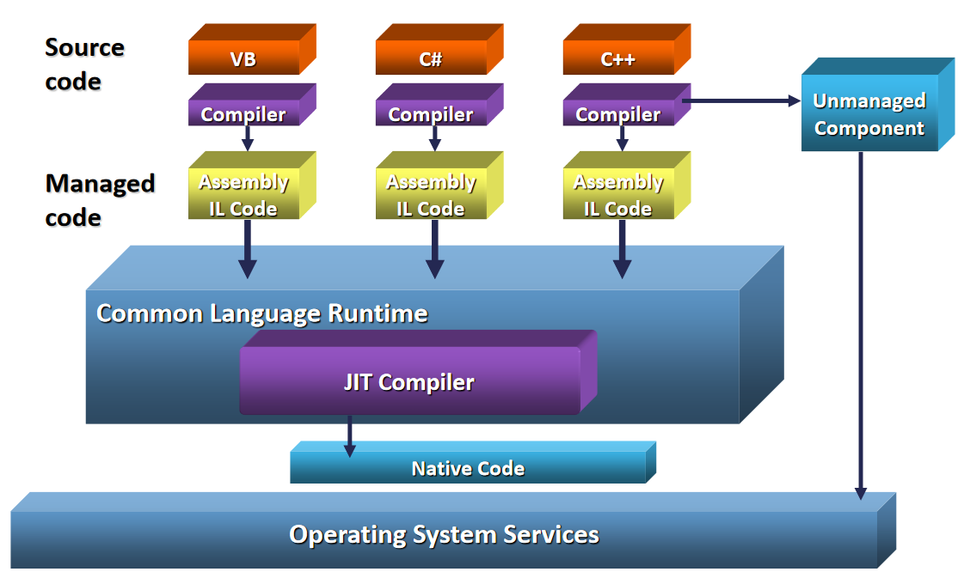
Execution model

Slide 5
versionering

